Slide 1
TN、VA、FFS 光學原理簡介
2009/5/31 Proposal by TD/MD2 林裕翔
Notes:
1

Slide 2
Outline
Character of Liquid Crystal
LC Mode Introduction
TN
Homogeneous Aligned & Vertical Aligned
IPS & FFS
Reference

Slide 3
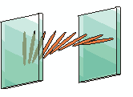
Optical Anisotropy
Birefringence
Δn=n_{e}-n_{o}
n_{o} : 垂直液晶長軸方向的折射率
n_{e} : 平行液晶長軸方向的折射率
液晶基於光學異方性，會出現以下物理特質︰
-- 產生相位差, 使得入射光的偏光狀態發生改變, 方向也因
液晶轉向而轉向
-- 在一個正交偏光片下, 觀察不同液晶指向, 會看到不同穿透率
Notes:
雙折射率(Birefringence)(光學異方性最主要的原因是由於液晶結構是異向性anisotropic所致)
當光進入一液晶材料時，
1.光的電場震動方向與液晶光軸垂直時→Ordinary ray →折射率為n_{o}
2. 平行 →Extraordinary ray →折射率為n_{e}
If Δn>0 → ne>no → ve<vo → 光傾向沿著長軸走
此頁圖純粹為方便記憶用，沒有物理意義

Slide 4
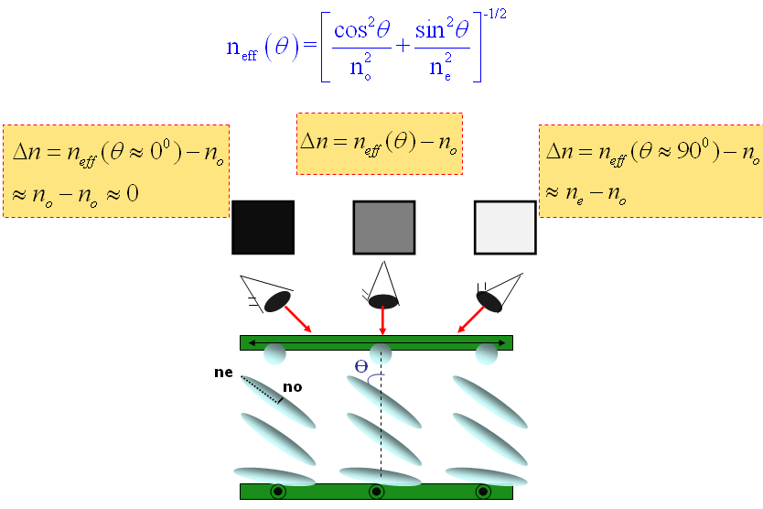
Optical Anisotropy-圖示說明
在一個正交偏光片下, 觀察不同液晶指向, 會看到不同穿透率

Slide 5
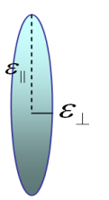
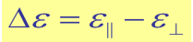
Dielectric Anisotropy
Dielectric Anisotropy︰
ε|| ︰Dielectric constant along the long axis of LC
ε⊥︰ Dielectric constant perpendicular to the long axis of LC
TN液晶基於介電異方性，會出現以下物理特質︰
-- 長軸方向的極化程度大於短軸方向(ε|| > ε⊥)
-- 液晶分子將受電場控制, 長軸傾向與電場方向平行
Electric Field
LC
Notes:
介電異方性(dielectric anisotropy)
根據古典的介電理論(classical dielectric theory)來看，
宏觀的介電常數(macroscopic dielectric constant)通常和分子的極化程度(molecular polarization)成比例關係。
就某些棒狀分子(rod-like molecules)而言，長軸方向的極化程度(ε||)大於短軸方向，所以 Δε (=ε||- ε⊥)﹥0 ，
此為正型液晶。

Slide 6
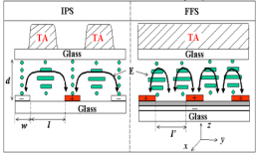
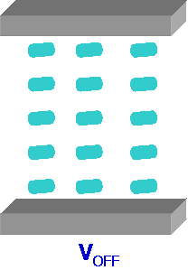
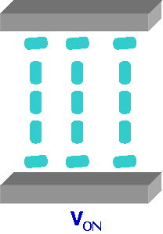
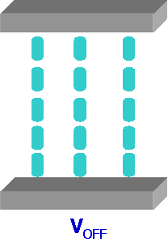
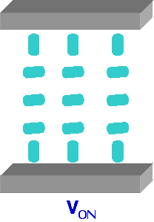
LC Mode Introduction
LC Mode
ECB ➔ Electrically Controlled Birefringence，即利用電場讓LC 轉動，使其 Retardation 值改變來控制 LCD panel 的灰階
TN
ECB
Homogeneous Aligned
Vertical Aligned (VA)
FFS & IPS
OCB LC
Notes:
常見的 LC mode
TN➔ 旋光性使得panel 有亮暗的效果
後幾種 mode 也有人稱為 ECB mode
ECB➔ 指利用電場改變LC layer retaderation 值去控制 panel 的亮暗
FFS➔利用邊界電場使得LC layer retaderation 改變控制 panel 的亮暗
IPS➔ 利用電場使得LC layer retaderation 軸向改變控制 panel 的亮暗
OCB➔利用電場使得LC layer retaderation 改變控制 panel 的亮暗
ECB mode普遍來說指 水平排列的homogeneous mode 及 垂直排列的VA mode，但最常指的是homogeneous mode

Slide 7
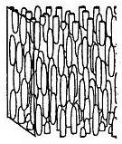
What is TN ?
TN : Twisted Nematic (扭轉向列型)
TN液晶分子排列屬於向列型排列, 利用PI / Rubbing使液晶在基材形成有方向性排列, 藉由上下基材90度的夾差, 使得液晶分子在cell內呈現扭轉向列型分佈, 故稱之TN
=
Twist
長條棒向列型
Nematic
Twisted Nematic

Slide 8
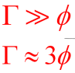
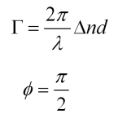
Adiabatic Following
Adiabatic Following:
入射線偏態會隨液晶分子旋轉而形成線偏態旋轉, 形成類似波導的現象
(The TN cell behaves like a polarization rotator), 可由Jones Matrix 計算之

Slide 9
Adiabatic Following_2
偏振態改變示意圖
實際光在LC中的偏振態改變之示意圖
Z=0
Z=d/5
Z=2d/5
Z=3d/5
Z=4d/5
Z=d

Slide 10
E-mode & O-mode
E-mode
O-mode
定義: 入射光的偏振方向與液晶分子長軸
方向平行
定義: 入射光的偏振方向與液晶分子長軸
方向垂直
E
入射光
E
入射光
光感受到的折射率為n_{e}
光感受到的折射率為n_{o}

Slide 11
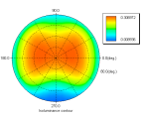
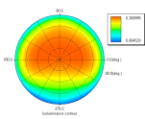
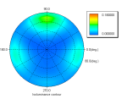
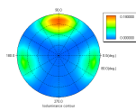
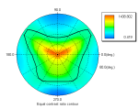
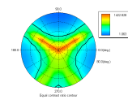
Optical Performance of E-mode & O-mode
Ex: INL 19”W TN Simulation
Ex: INL 9”D TN 實際量測
E-mode
O-mode
O-mode
搭配Normal film
搭配Normal film
搭配 EWV film
亮態分布cone圖
暗態分布cone圖
視角
cone圖
一般對Normal film, E-mode & O-mode 依需求做選擇,目前 皆採用 EWV film 搭配 O-Mode 設計

Slide 12
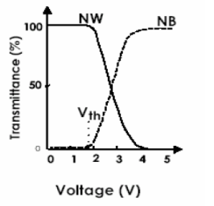
NB & NW operation
NB
NW
定義:液晶層前後偏光片的軸向相互平行
定義:液晶層前後偏光片的軸向相互垂直
Z=0
Z=d
Z=0
Z=d
polarizer
analyzer
NB (Normally Black)
V-off : Black state
NW (Normally White)
V-off : White state

Slide 13
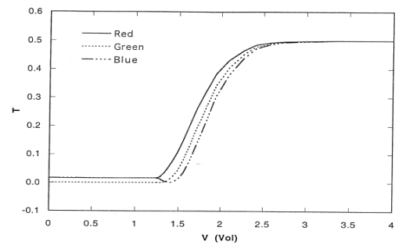
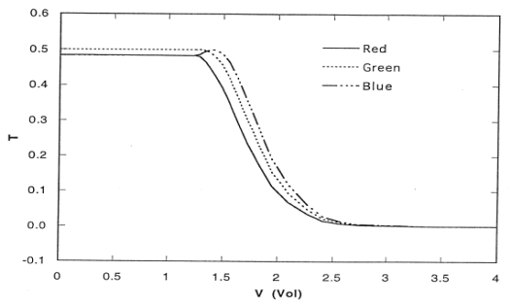
Why NW operation?
NB
NW
NW isn’t bright enough
NB isn’t dark enough
NB: 暗態是沒加電壓, 感受到Δnd較大, 由於Δn具波長分散性, 所以導致
RGB T-V Curve不會重疊, 形成漏光, 對比較低
NW: 暗態是加電壓, 感受到Δnd較小, 雖然Δn具波長分散性, 但 RGB T-V
Curve幾乎重疊, 無漏光, 對比較高
提升對比

Slide 14
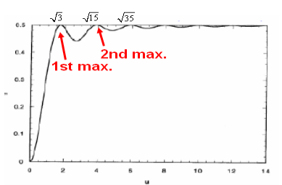
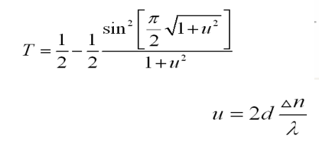
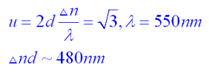
Transmission Properties of NW
Z=0
Z=d
polarizer
analyzer
d
T
u
For example (NW):
一般選擇第一最大穿透率位置, for RT 考量
一般TN產品Δnd設計在380~420nm, 主要
考慮視角補償與RT考量

Slide 15
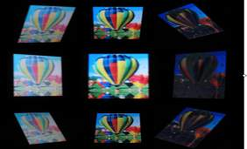
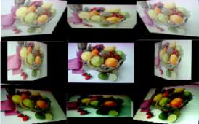
Rubbing Direction對視角影響
Rubbing Direction定義 :
(1) Rubbing六點鐘方向
(2) Rubbing三點鐘方向
TFT
TFT
CF
CF
CF側Rubbing
TFT側Rubbing
Pretilt angle
一般Rubbing方向有較佳的視角, 但相對畫面也較暗( for Normal Film )

Slide 16
Gray Level Inversion
高灰階
低灰階
右視角(60度)
正視角
灰階反轉
灰階反轉的涵義: 理論上低灰階定義是比高灰階亮度暗, 一但發生低灰階比高灰階亮, 稱之為灰階反轉, 對於色彩品質影響很大

Slide 17
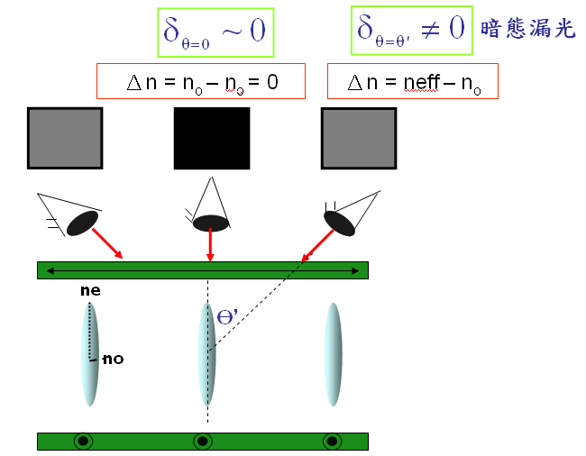
Why Need Compensation?
補償大視角漏光, 提升視角

Slide 18
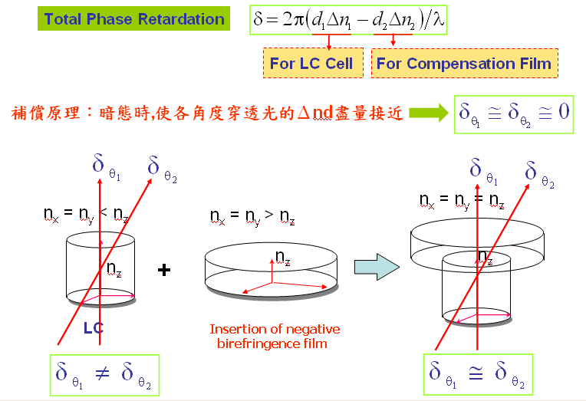
Principles of Phase Compensation

Slide 19
最佳化補償歷程
Polarizer
Polarizer
Polarizer
TAC
TAC
TAC
-c plate
-c plate
C Film
-a plate
LC
LC
LC
-c plate
-a plate
C Film
-c plate
TAC
TAC
TAC
Polarizer
Polarizer
Polarizer
C plate
A+C plate
C Film : hybrid
WV, SWV & EWV
Definition of the A,C&O plate

Slide 20
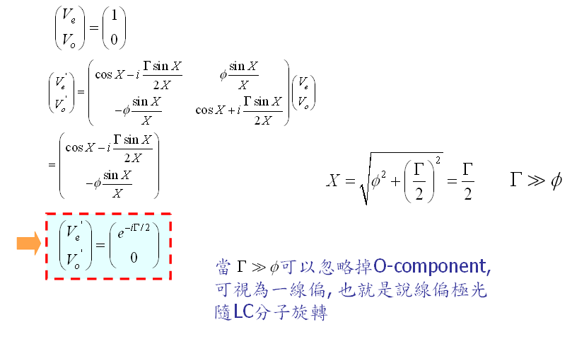
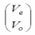
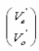
Adiabatic Following
以Jones matrix method
M

Slide 21
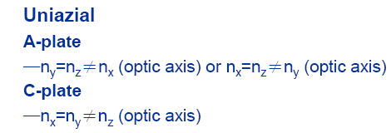
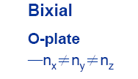
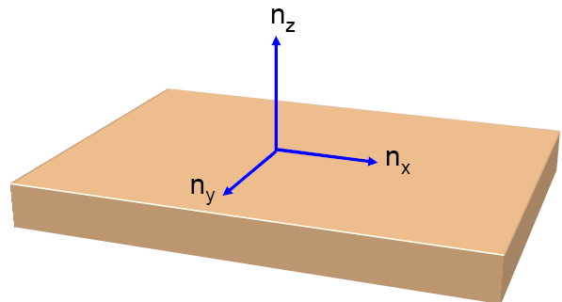
Definition of the A,C&O plate
Uniaxial Film
nz
nz
Biaxial Film
ny
ny
nx
nx
+a plate
ny>nx=nz
-a plate
ny<nx=nz
nz
n_{e}-n_{o}>0 (positive)
n_{e}-n_{o}<0 (negative)
nz
ny
nx
ny
nx
y
x
+c plate
nx=ny<nz
-c plate
nx=ny>nz

Slide 22
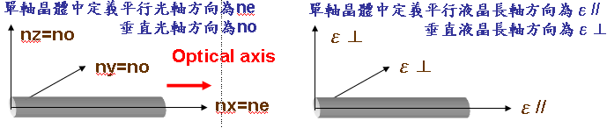
ECB Mode Operation
LC Mode
Dielectric Constants | Positive LC Mode ∆ε=ε//-ε⊥>0 | Negative LC Mode ∆ε=ε//-ε⊥<0
Refractive Index | ∆n=n_{e}-n_{o}>0 (棒狀液晶分子)
Definition
Homogeneous Cell (Parallel Aligned)
Homeotropic Cell (Vertical Aligned)
E
E
n_{e}
ε//
n_{z}=n_{o}
n_{o}
ε⊥
ε⊥
n_{y}=n_{o}
ε⊥
n_{x}=n_{e}
ε//
Notes:
ECB mode 的作動原理
左(homogeneous mode)通常採用正型液晶，即LC 光軸平行電場
右(VA)通常採用負型液晶，即LC 光軸隨垂直電場
沿光軸方向定為ne 與光軸垂直為no，與液晶長軸平行為ε平行，與液晶長軸垂直為ε垂直
22

Slide 23
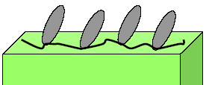
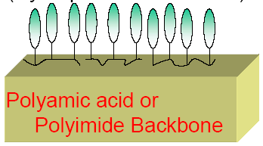
Comparison of Basic Properties
Dielectric Constants | Positive LC Mode ∆ε=ε//-ε⊥>0 | Negative LC Mode ∆ε=ε//-ε⊥<0
Definition
LC Molecules
PI
Homogeneous Cell (Parallel Aligned)
Homeotropic Cell (Vertical Aligned)
單軸晶體中定義平行液晶長軸方向為ε//
垂直液晶長軸方向為ε⊥
ε⊥
ε⊥
ε//
F
Rn
CF2O
F
Rn
ORm
F
F
F
不同Side Chain結構,形狀特性將造成不同的
Pretilt Angle
Polyamic acid or
Polyimide Backbone
Notes:
1. LC上的極性分子(F)在哪,PI上的side chain結構特性
2. 如何超作Cell-RT

Slide 24
Function of Pretilt Angle
計算總自由能(total free energy)與力矩(torque):
Without Pretilt Angle:液晶分子隨外加電場方向可有兩個方向旋轉
With Pretilt Angle:液晶分子隨外加電場方向只有一個方向旋轉
Homogeneous Cell
Homeotropic Cell
表面rubbing的結果即可讓液晶產生pretilt angle
Rubbing
Homeotropic Cell
利用地形起伏造
成類似Pretilt效果
利用電場分佈不
同造成類似tilt效果
Non-Rubbing
?
Notes:
Rubbing可以有Pre-tilt
VA沒有Rubbing,所以要用結構來到成目標

Slide 25
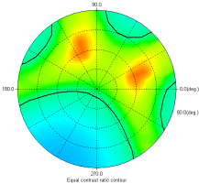
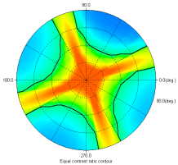
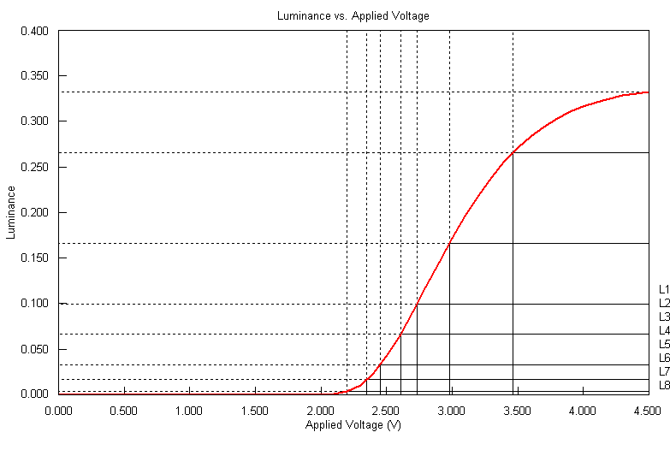
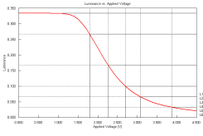
Comparison of Optical Performance
Homogeneous Cell (Parallel Aligned)
Homeotropic Cell (Vertical Aligned)
(Bright State)
(Dark State)
(Dark State)
(Bright State)
Residual phase retardation
Perfect zero retardation
Viewing Cone
T-V Curve
Viewing Cone
T-V Curve
CRcenter=15
漏光需補償
CRcenter=3182
Notes:
左 homogeneous mode 因暗態邊界液晶受PI 侷限住產生殘餘retardation 使得暗態漏光嚴重
右 VA mode 殘餘 retardation 出現於亮態僅亮態稍暗但不影響CR
由於 homogeneous 暗態漏光嚴重，故homogeneous 需補償暗態

Slide 26
Transmittance Formula
Optical Properties
Remark
Homogeneous Cell (Parallel Aligned)
Homeotropic Cell (Vertical Aligned)
(Bright State)
(Dark State)
(Bright State)
(Dark State)
Polarizer
Cell
Polarizer
Polarizer
Cell
Polarizer
~~ Crossed Polarizers且Bright State下之LC Director與
Polarizer夾45°
~~ Phase Retardation of LC layer
~~ the eigen refractive index the
extraordinary wave
Notes:
1. 如同上頁超作,兩者相似但相反,

Slide 27
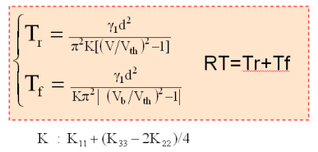
Comparison of Response Time
Response Time
LC operation
Definition
ECB (Parallel Aligned)
TN
T_{r}=
T_{f}=
tf
Initial State
Initial State
tf
tr
tr
受外力而變形的型態分為三種︰
1. 受外力擴張為splay (K11)
2. 扭轉狀態的twist (K22)
3. 彎曲狀態的bend (K33)

Slide 28
Comparison of Response Time
Response Time
LC Operation
Definition
Homogeneous Cell (Parallel Aligned)
Homeotropic Cell (Vertical Aligned)
tf
Initial State
tr
Initial State
tr
tf
受外力而變形的型態分為三種︰
1. 受外力擴張為splay (K11)
2. 扭轉狀態的twist (K22)
3. 彎曲狀態的bend (K33)
splay
twist
bend
Notes:
LC 受外力影響型態分為三種 splay twist and bend，twist (ex: TN)
Homogeneous➔ splay t與k11有關，VA➔ bend t與 k33有關

Slide 29



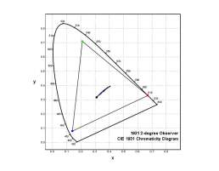
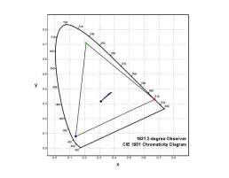
Notion of Multi-Domain
One-Domain VA
Two-Domain VA
多Domain設計可減少隨視角改變而造成亮度的變化, 達成無灰階反轉及較低的color dispersion
Horizontal
Viewing Angle
Horizontal
Viewing Angle
Color Dispersion
Color Dispersion
Notes:
Multi解決亮度與Color

Slide 30
Conclusions of VA Mode
Advantage
Vertically Aligned ➔ Perfect dark (High CR)
Multi-domain ➔ No gray level inversion
➔ Reduce color dispersion
Auto Domain Formation (ADF) Means
➔Non rubbing
Optical Compensation Film
➔ Wide Viewing Angle
Disadvantage
Vertically Aligned ➔ High Power Consumption
& Lower Transmission
Vertical Electric Field ➔ Weak Color Dispersion
(Comparing with FFS)
Notes:
1. Non-Rubbing優點嗎?
2. Rubbing的功能

Slide 31
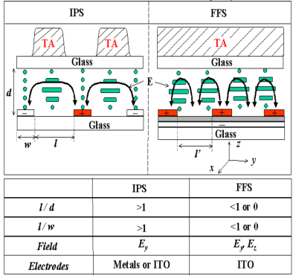
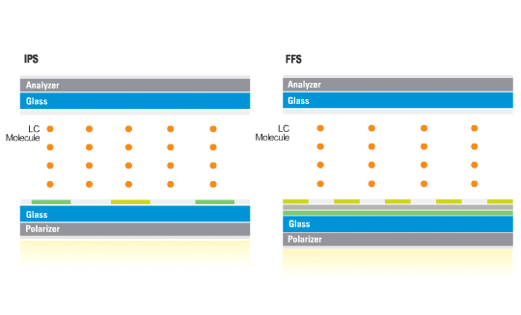
Definition of IPS & FFS
In Plane Switching
Fringe Field Switching
Common
Pixel
Common
Pixel
Low transmittance
Higher driving voltage
In-plane filed (E_{y})
High transmittance
Low driving voltage
Co-plane fringe filed (E_{y}, E_{z})
l : Distance between common
& pixel electrode
l’: Distance between pixel &
pixel electrode

Slide 32
Operation of IPS & FFS (Transmittance)
Strong Anchoring Energy
FFS Mode
Polarizer
Glass
Rubbing Direction
PI Layer
Z
d
Twist angle distribution in position of pixel
electrode center in each optimum △nd
Glass
Polarizer
E-Filed ➔ FFS > IPS
As a result, FFS has higher Tr.
Than IPS mode
IPS ~ 35deg
FFS ~ 10deg
INL. Design

Slide 33
Operation of IPS & FFS (Transmittance)
ECB➔ Electrically Controlled Birefringence
Optical theory
From Jones’ Matrix and Uni-Axial Crystal Model
： Angle between optical axis of LC and transmission axis of the polarizer
θ ： Tilt angle of LC director
+
-
+
+
-
-
IPS: θ~0deg
FFS: θ≠0deg
Δn_{eff} (IPS)=αΔn_{eff} (FFS)
α~0.653
IPS Δnd~ 275
FFS Δnd~ 420
IPS ~ 275
FFS ~ 380
INL. Design

Slide 34
Summary (Difference of IPS & FFS)
IPS
FFS
出射光
出射光
Polarizer
Polarizer
出射光之
出射光之
極化狀態
極化狀態
Glass
Glass
液晶分子
作用電場方向
液晶分子
作用電場方向
(Δε<0)
Electrode
Electrode
Polarizer
Polarizer
入射光
入射光
未加電場
Normally Black
施加電場
未加電場
Normally Black
施加電場
"OFF" 狀態
"ON" 狀態
"OFF" 狀態
"ON" 狀態
電極結構不同
Rubbing Design不同
Cell Gap不同
Tr. & Vop FFS較佳

Slide 35
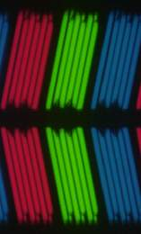
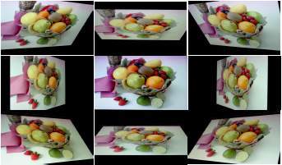
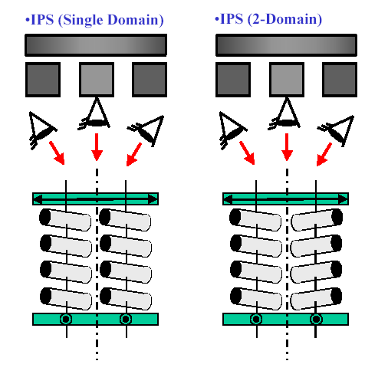
Wide View of IPS & FFS Mode
Single Domain
In Plane Switching &
Fringe Field Switching
2 Domain

Slide 36
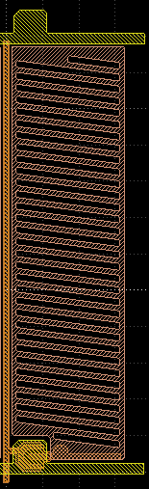







Innolux’s String FFS
 | Layout | Real Pixel | Domain
Stripe
Zigzag
String INNOLUX
Stripe FFS
z
y
x
z
y
String FFS
x
→ Patented by INNOLUX
z
y
x

Slide 37
TN 與其他Mode優缺點比較

Slide 38
TN+EWV 與MVA / FFS 視角特性比較
CR=10

